Slide 1
Rerata , Median, dan Modus
Disajikan Oleh:
Riyanto

Slide 2
BAGIAN I Statistik Deskriptif
Pengertian Statistika
Rata-rata hitung, Median, Modus untuk Data Tidak Berkelompok
Penyajian Data
Rata-rata hitung, Median, Modus untuk Data Berkelompok
Ukuran Pemusatan
Karakteristik, Kelebihan dan Kekurangan Ukuran Pemusatan
Ukuran Penyebaran
Angka Indeks
Ukuran Letak
(Kuartil, Desil dan Persentil)
Deret Berkala dan
Peramalan
Pengolahan Data Ukuran Pemusatan dengan MS Excel

Slide 3
PENGANTAR
Ukuran Pemusatan
Kita sering mendengar atau juga pernah mengucapkan pernyataan seperti, kedisiplinan pegawai negeri sipil di Indonesia tergolong tinggi, motivasi belajar mahasiswa di Indonesia tergolong tinggi, dosen di Indonesia tergolong rajin, IPK mahasiswa PTN di Indonesia tergolong tinggi, masyarakat desa sukamaju tergolong makmur, dan sejenisnya. Mahasiswa Program Studi PGPAUD FKIP Unib tergolong disiplin. Tahukah anda landasan dari pernyataan tersebut? Ternyata, pernyataan tersebut, umumnya didasarkan pada nilai rata-rata.
Jadi, nilai rata-rata merupakan bilangan yang dapat dipakai sebagai wakil dari seperangkat data.

Slide 4
Konsep Ukuran Pemusatan
Nilai tunggal yang mewakili suatu kumpulan data dan menunjukkan karakteristik dari data. Ukuran pemusatan menunjukkan pusat dari nilai data.
Contoh pemakaian ukuran pemusatan
(a) Berapa rata-rata IPK mahasiswa Unib?
(b) Berapa rata-rata usia mahasiswa Program Doktor Pendidikan FKIP Unib?
(c) Berapa rata-rata dana yang dikeluarkan tiap tahun oleh mahasiswa Program Doktor Pendidikan FKIP Unib?
(d) Berapa rata-rata waktu yang disediakan untuk belajar mandiri oleh mahasiswa Program Doktor Pendidikan FKIP Unib setiap minggu?

Slide 5
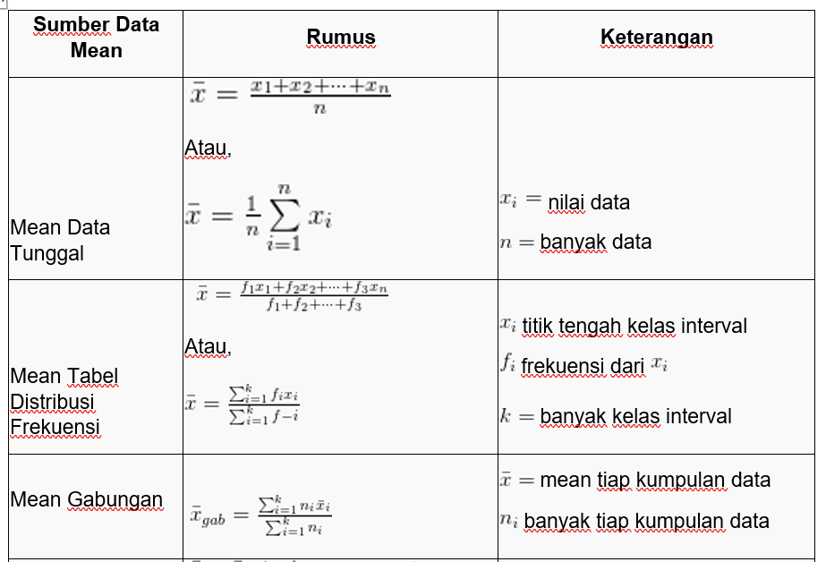
Mean (rataan)
Mean adalah nilai rata-rata dari beberapa buah data. Nilai mean dapat ditentukan dengan membagi jumlah data dengan banyaknya data. Mean (rataan) dapat dicari dari berbagai jenis data tunggal atau data kelompok dengan rumus berikut:

Slide 6
Median (Nilai Tengah)
Median adalah suatu nilai yang membagi data menjadi dua bagian yang sama banyaknya setelah data tersebut diurutkan dari yang terkecil sampai yang besar.
Misalkan terdapat data dengan Median dapat diketahui yaitu:
Jika n ganjil
Jika n genap

Slide 7
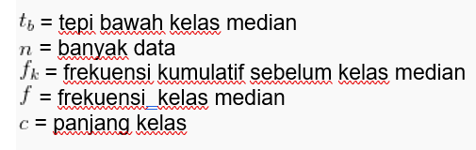
Sebagai ilustrasi terdapat data 2, 2, 4, 5, 5, 7, 7, maka median data tersebut terdapat pada:
Untuk data yang telah disusun dalam daftar distribusi frekuensi, median dihitung dengan rumus berikut:
Dengan:
Kelas median merupakan interval/kelas dengan frekuensi kumulatif mencapai atau lebih dari jumlah total.

Slide 8
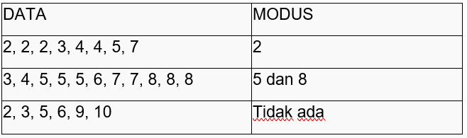
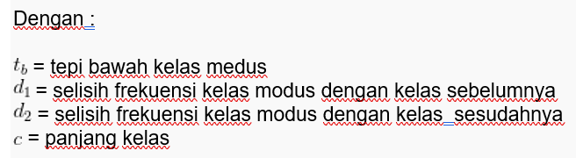
Modus (Mo)
Modus merupakan nilai data yang paling sering muncul atau nilai data yang punya frekuensi terbesar. Sebagai contoh:
Nilai modus untuk data yang disajikan dalam distribusi frekuensi berkelompok tidak dapat tepat, tetapi hanya merupakan nilai pendekatan. Rumus untuk mencari modus dalam distribusi frekuensi berkelompok sebagai berikut.

Slide 9
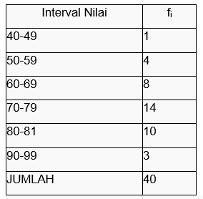
Contoh Perhitungan Mean, Median, & Modus
Contoh Penyelesaian Mean
Diperoleh nilai ujian siswa dalam satu kelas sebagai berikut.
Tentukan mean dari data tersebut berdasarkan rumus:
a. mean tabel distribusi frekuensi
b. mean sementara (simpangan)

Slide 10
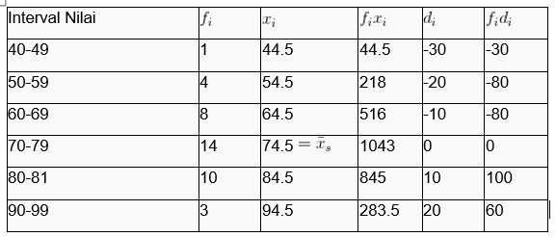
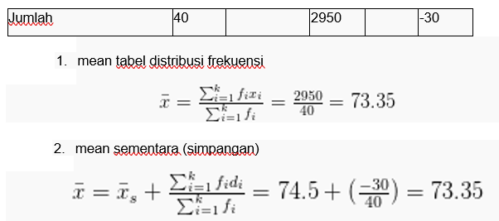
Pembahasan:

Slide 11
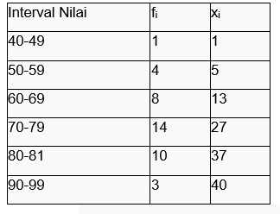
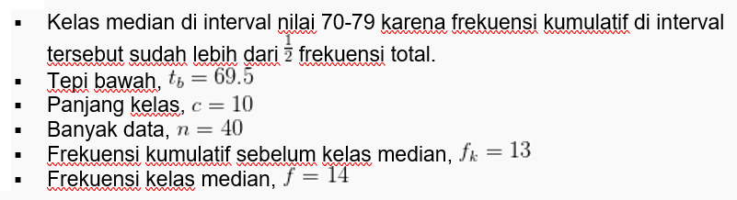
Contoh Penyelesaian Median
Menyelesaikan soal median dari data pada tabel soal 1.
Sehingga, nilai median adalah :

Slide 12
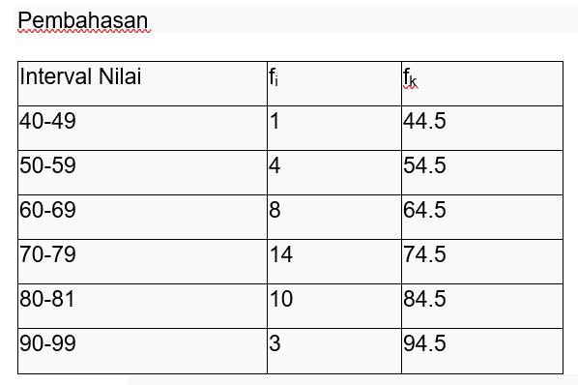
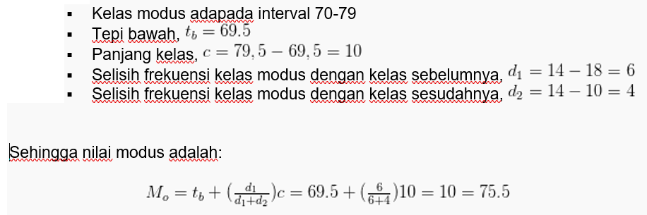
Contoh Penyelesaian Modus

Slide 13
HUBUNGAN RATA-RATA-MEDIAN-MODUS
Kurva simetris X= Md= Mo
2. Kurva condong kiri
Mo < Md < X
3. Kurva condong kanan
X < Md < Mo

